Slide 1
人間から信頼されるAIを目指して：AIセキュリティの観点から
佐久間 淳
筑波大学 / 理研AIP

Slide 2
AIによる画像認識精度の向上
human
https://www.kaggle.com/getting-started/149448

Slide 3
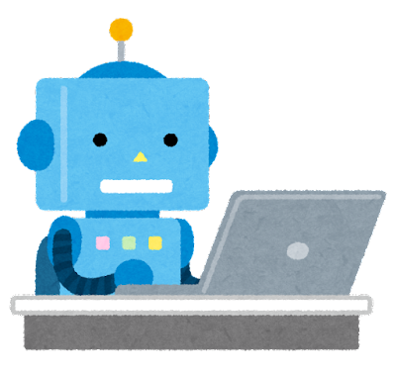
AI as Expert?
データ
意思決定
医師 →AIによる医療
運転手→自動運転
法律家→AIによる紛争解決
人事 →AIによる採用, etc…

Slide 4
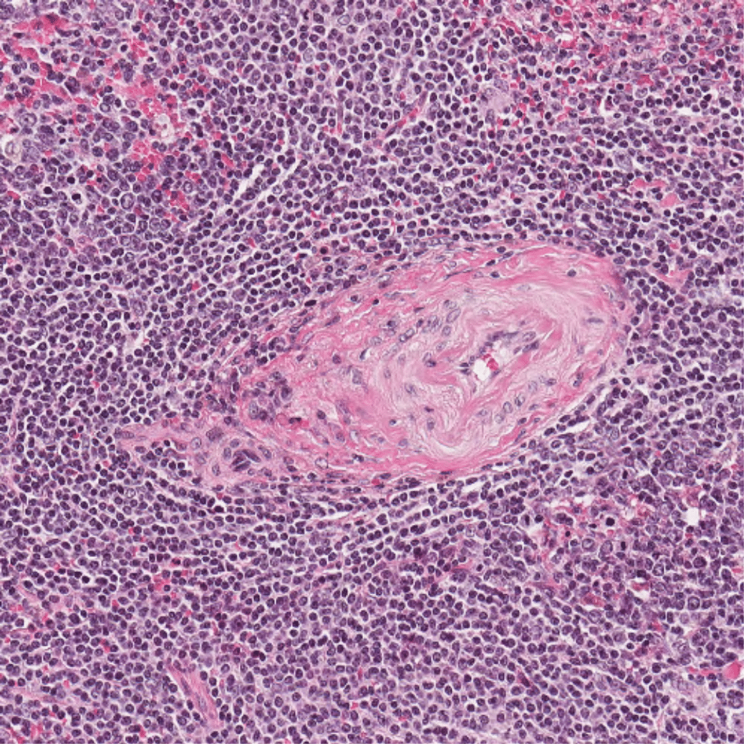
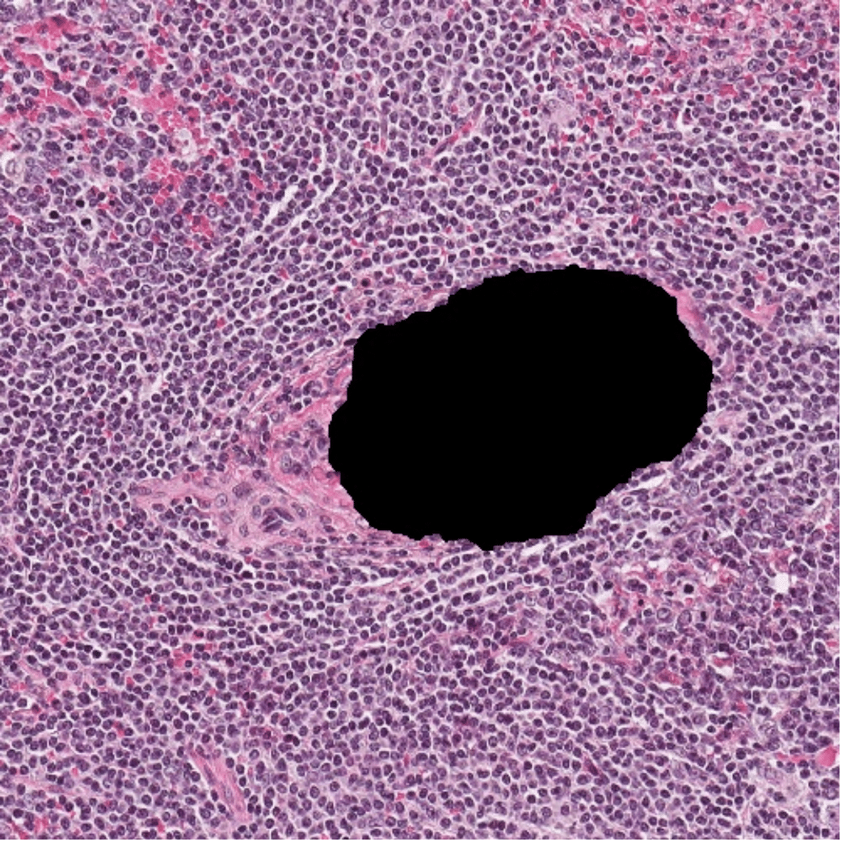
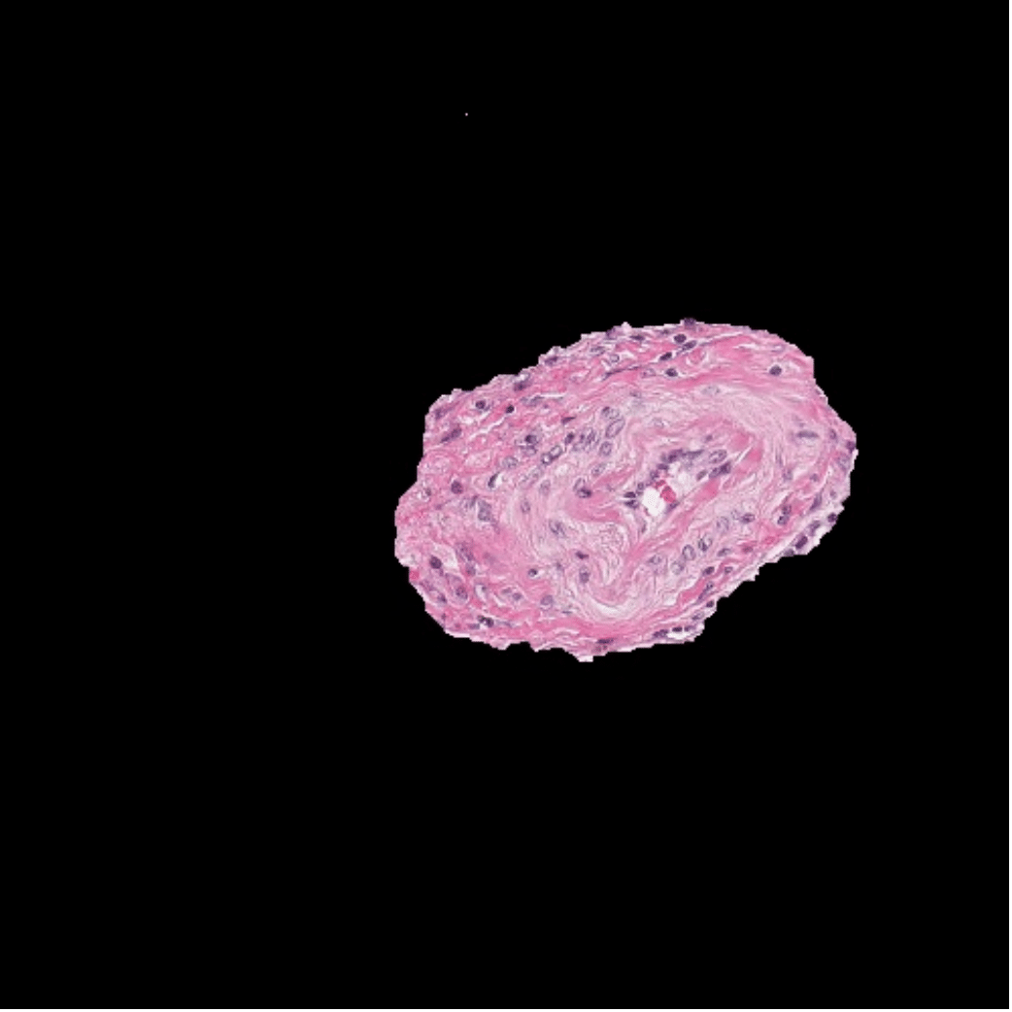
AIに何を望む?
文字認識
医療診断
単純な認識から、重大な意思決定へ
正しいだけでなく、安全で信頼できる意思決定

Slide 5
AIによる判断・意思決定が信頼される条件
エキスパートレベルの品質
法令遵守
環境変化・攻撃に対する安定性
人権の尊重
自己決定権の尊重
プライバシー保護
公平性への配慮
判断根拠の説明可能性
判断過程の追跡可能性
必要条件
制約
事後検証

Slide 6
AIによる判断・意思決定が信頼される条件
エキスパートレベルの品質
法令遵守
環境変化・攻撃に対する安定性
人権の尊重
自己決定権の尊重
プライバシー保護
公平性への配慮
判断根拠の説明可能性
判断過程の追跡可能性
必要条件
制約
事後検証

Slide 7
AIを騙す画像：敵対的サンプル(AE) [Szegedy+13]
人間はパンダと認識
AIはテナガザルと認識
高精度と思われるAIにも多くの脆弱性が残されている
どのような脆弱性があり、それをどう克服するか？

Slide 8
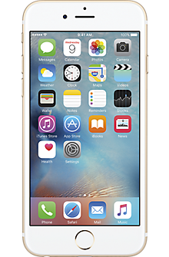
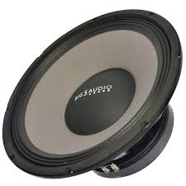
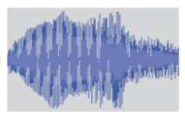
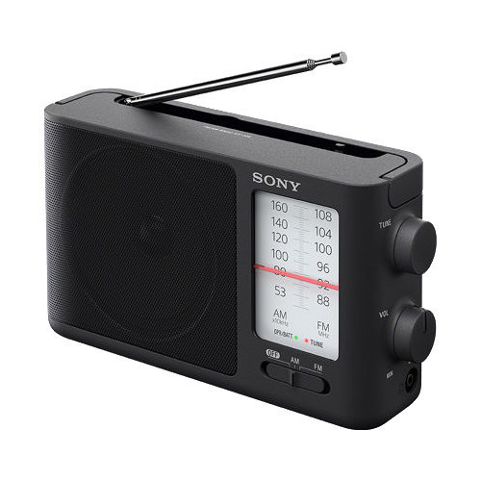
実世界音声敵対的サンプル[YS, IJCAI19]
Call 911
Call 911
playback
Call 911
Audio AE
Call 911
broadcast
放送、インターネット動画などを通じて多数のデバイスに影響を及ぼす
音楽が流れている…
Robust Audio Adversarial Example for a Physical Attack, Hiromu Yakura, Jun Sakuma,
IJCAI2019, (h5-index 67, 被引用回数 124, Core rank A*, 採択率17.9%) 被引用回数は同内容のWS論文含む

Slide 9
実世界音声敵対的サンプル[YS, IJCAI19]
deep speech
オリジナル音声
audio AE
(Hello Worldと認識)
主観評価実験
Hello world
Open the door
実世界を経由して動作する音声AEの作成に世界で初めて成功
Robust Audio Adversarial Example for a Physical Attack, Hiromu Yakura, Jun Sakuma, IJCAI2019

Slide 10
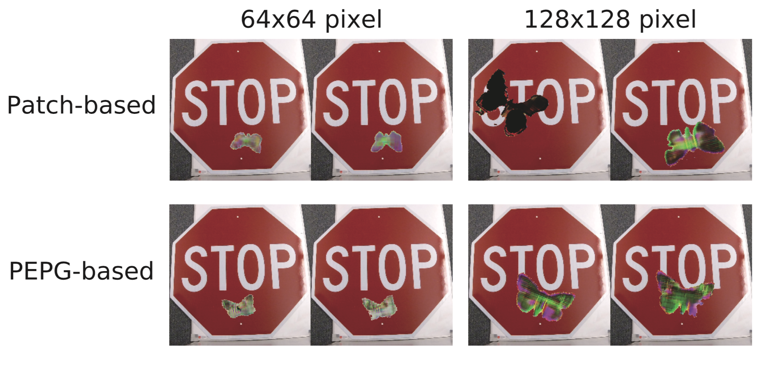
人間には自然物に見える敵対的サンプル
人間には自然物に見えるがNNには敵対的サンプルとして機能するartifact
NNは上の写真を”速度制限”と認識する
ここだけ見ればWGAN
位置、角度に対するロバスト化
生成パッチ入り画像のターゲットクラスに対する損失
Generate (non-software) bugs to fool classifiers, Hiromu Yakura, Yohei Akimoto, Jun Sakuma, AAAI2020

Slide 11
音声の実世界敵対的サンプル
音声AE(ベースライン) Carlini+18
提案法
オリジナル音声
audio AE
(Hello Worldと認識)
再生環境に依存した反響に対するロバスト化
雑音に対するロバスト化
人間の可聴域は20-20000Hz
マイクとスピーカーもそれに合わせて設計
主観評価実験
Hello world
Open the door
Robust Audio Adversarial Example for a Physical Attack, Hiromu Yakura, Jun Sakuma, IJCAI2019

Slide 12
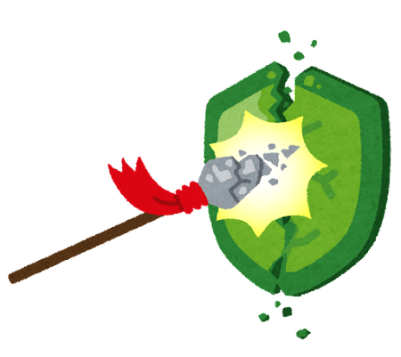
「騙されないAI」を作るのは簡単ではない
防御
攻撃
初めてのAE (2014)
Adversarial training (2015〜) ←非効率, 精度の低下
Defensive distillation (2016) ←CW攻撃による無効化
Detection methodology (2016) ←CW攻撃による無効化
Obfuscated gradients(2017) ←特定の損失関数による無効化
Certified defense (2017〜) ←モデルサイズの制限、非効率
Rand. smoothing (2019〜) ←理論保証範囲の制限
…
終わることのない、いたちごっこ

Slide 13
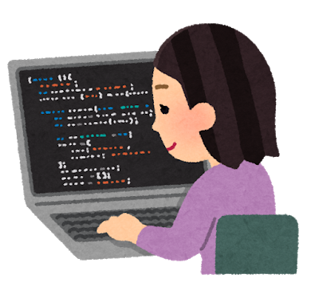
AIの安全性は、AI同士の攻防によって実現
標的 AI
防御 AI
攻撃 AI
通信の安全性は攻撃と防御の戦いを絶え間なく継続することによって実現
AIの安全性も、「これで万全」という状態はない
AIセキュリティも「攻撃と防御の絶え間ない戦い」が重要

Slide 14
AIによる判断・意思決定が信頼される条件
エキスパートレベルの品質
法令遵守
環境変化・攻撃に対する安定性
人権の尊重
自己決定権の尊重
プライバシー保護
公平性への配慮
判断根拠の説明可能性
判断過程の追跡可能性
必要条件
制約
事後検証

Slide 15
「なぜ」を説明できる画像認識
”E”は
下に線がある (もしなければFになる)
真ん中に線がある (もしなければCになる)
右に線がない (もしあればBになる)
から、“E”である (反事実仮想による説明)
コンセプトによる反事実仮想
「クラスAの画像にコンセプトXが有れば（無ければ）、クラスAとは識別されない」
そのようなバイナリーコンセプトXを探索し、説明として活用する
潜在変数を求めるVAE
潜在変数を単純化する
正則化
潜在変数の変化と識別ラベルの
相互情報量を最大化
Unsupervised Causal Binary Concepts Discovery with VAE for Black-box Model Explanation, Thien Q Tran, Kazuto Fukuchi, Youhei Akimoto, Jun Sakuma, AAAI2022.

Slide 16
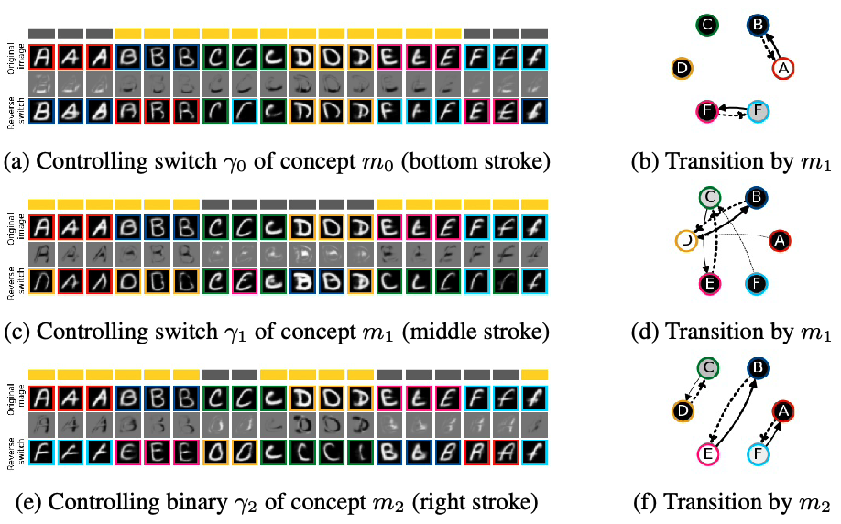
クラス間遷移を要因レベルで概観
EMNIST (A, B, C, D, E, F)
クラス間の判断根拠をバイナリーコンセプトに基づく反事実仮想として表示
Unsupervised Causal Binary Concepts Discovery with VAE for Black-box Model Explanation, Thien Q Tran, Kazuto Fukuchi, Youhei Akimoto, Jun Sakuma, AAAI2022.

Slide 17
AIセキュリティにおけるIntegrity
セキュリティ3要素: Confidentiality(機密性), Integrity(完全性), Availability(可用性)
一般の情報システムの Integrity
敵対的環境下でも、仕様通り情報処理がなされていること
AIのIntegrity
≠ 仕様（AI のモデル／パラメータ）通りの情報処理
= 敵対的環境下でも、人間と同等な判断／学習の実現
人間の判断に仕様を定義することはできない
仕様が定義できるシンボリックな世界
NNでなければ取り扱えない複雑な信号/感覚の世界
両者をどう繋ぎ合わせるか

